Slide 1
의사소통과 발표
공학입문 설계 아홉번째 시간

Slide 2
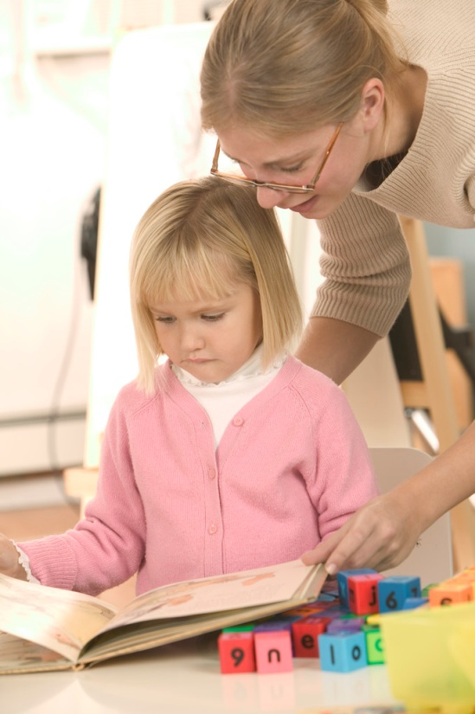
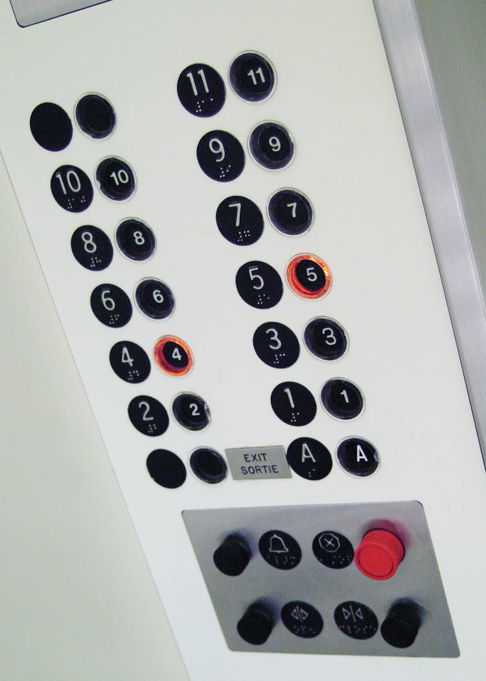
준비활동1: 유치원 아이에게 이해하기 어려운 알고리즘 설명하기
상대방이 이해하기 어려운 알고리즘을 설명할 때 느끼는 어려운 점에 대하여 이야기 하고 이를 해결하기 위한 방안에 대하여 토의해 보자.
아울러 의사소통 능력의 중요성과 필요성을 체험하도록 하자.
예) 만유인력의 법칙, 가속도의 법칙, 엘리베이터 작동 알고리즘, 등

Slide 3
의사소통 장애 요인
내적 요인
환경적 요인
언어, 문화, 가치, 편견, 기억, 경험, 감정, 기대, 고정관념, 시간압박, 대화능력 부족, 사고성향
집중력 저하시키는 환경, 소음, 전화벨소리, 차 소리, 다른 사람들의 말소리, 천둥소리, 음악소리 등

Slide 4
의사소통에서의 메시지 왜곡
자기의 생각이 잘 정리되어 있어야
필터1, 2가 일치해야(공통이해언어)
노이즈를 제거, 충분한 성량
의사전달 잘하는 방법

Slide 5
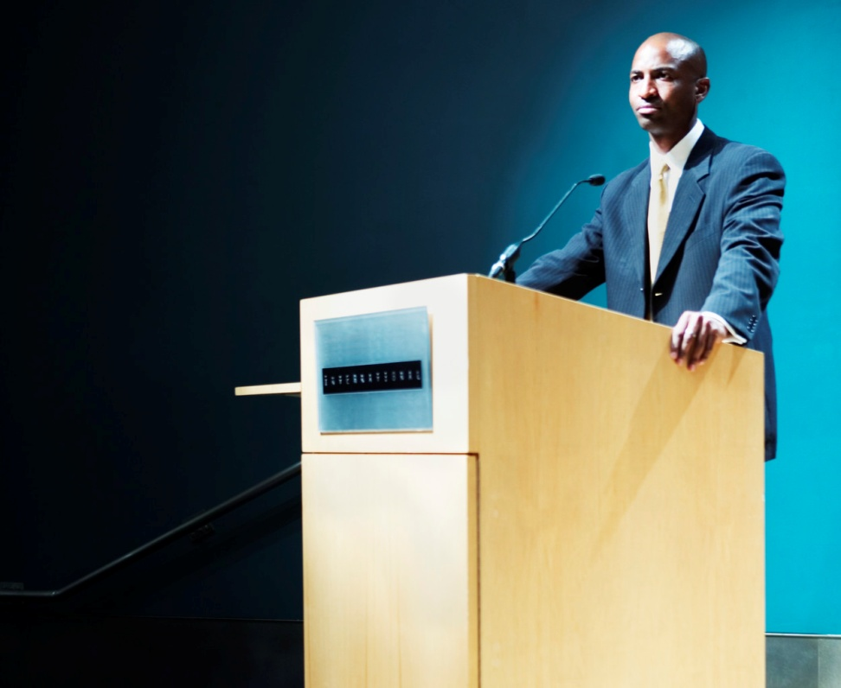
탁월한 발표자가 되는 요령
사람을 판단하기 전에 그를 알아야 한다
침착하고, 편안하고, 개방적이고 친절하며 남에게 관심을 보인다
사람을 존중하고 있는 그대로 받아들인다
함께 시간을 보내고 일대일로 대화한다
이해하려 하고 협조적이어야 한다
서로의 관점을 들어야 한다
긍정적 태도를 가져야 한다
항상 리더(또는 조정자)가 되려 하지 말아야 한다
자신의 몸동작을 관찰한다
유머 감각을 가져야 한다
공정한 논쟁법을 배워야 한다
대화 중재자를 가진다

Slide 6
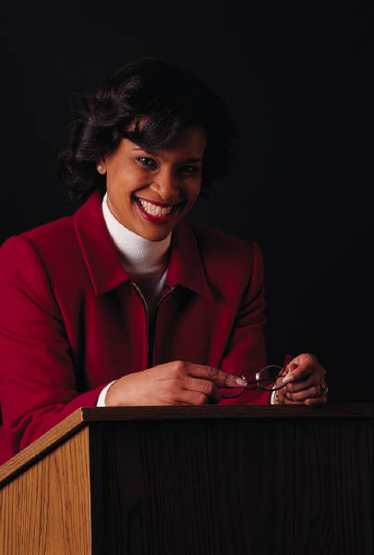
청중이 경청하게 만드는 요소
잘 들리도록 크게
정확한 언어 사용
청취자를 집중할 수 있도록 흥미를 끌 수 있는 단어로 명확하게
청취자의 사고 경향, 지식수준 및 문화적 경험에 대한 이해
청취자의 반응을 유도
웃어라

Slide 7
발표 훈련 : 30초 메시지 준비요령
“초보자는 30초 메시지를 위해서 보통 1시간이상 준비하여야 한다”
준비
발표 할 메시지를 준비할 때 목적, 청중, 접근방법을 결정하여야 한다
메시지
갈고리: 관심 끌기, 유머나 시각교재 사용
주제: 메시지의 목적, 누가, 무엇을, 어디서, 언제, 왜, 어떻게
마무리: 당신이 원하는 것을 강력하게 또는 은근하게 요구
발표
태도와 외모: 잘 어울리게, 얼굴표정, 시선, 자세, 몸짓, 억양, 외모, 옷 등
몸동작: 친근한 행동, 미소, 배우처럼, 대본 읽듯이 하지 말 것
말하는 방식: 말할 때 표정과 목소리에 감정을 나타내기, 목소리에 억양

